Slide 1
Акредитація освітніх програм у 2018-2019 навчальному році Таврійським ДАУ
Доповідав: перший проректор Скляр О.Г.

Slide 2
Склад НАЗЯВО – 23 особи
3 – представники роботодавців
2 – здобувачі вищої освіти першого або другого рівня
1 – Національна Академія наук
5 – національні галузеві академії наук
1 - ЗВО державної форми власності
1 - ЗВО комунальної форми власності
1 - ЗВО приватної форми власності

Slide 3
Критерії оцінювання
Професійні досягнення.
Дотримання у професійній діяльності академічної доброчесності.
Практика застосування у професійній діяльності стандартів та рекомендацій щодо забезпечення якості в європейському просторі вищої освіти та Закону України “Про вищу освіту”.
Досвід роботи з міжнародними і вітчизняними організаціями, що працюють у сфері освіти, та освітніми проектами.
Досвід роботи чи навчання в іноземному закладі вищої освіти та/або науковій установі;
Володіння англійською мовою.

Slide 4
Забезпечення якості вищої освіти
Шанхайський рейтинг загальної і галузевої версій 2018 р. засвідчив подальше послаблення вищої освіти України, яка взагалі не представлена ні серед 59 країн загальної версії рейтингу, ні серед 83 країн 54 галузей його галузевої версії.
Мережа вітчизняних закладів вищої освіти є надто подрібненою і розпорошеною, багатократно дубльованою і профільно неадекватною, ресурсно деконцентрованою, чітко неідентифікованою, що не дає змоги забезпечувати, а тим більше вдосконалювати якість вищої освіти.
У такому контексті створення національної системи забезпечення якості утруднене.

Slide 5
Приклади недоліків мережі закладів вищої освіти
У Кіровоградській області менше 9 тис. студентів,
які навчаються у 8 закладах вищої освіти (усі в Кропивницькому), 5 з них ведуть підготовку з права.
У м. Києві в 2018 р. з 66 університетів, академій та інститутів, що здійснювали прийом на бакалаврську підготовку за денною формою, 38 (58 %) приймали на менеджмент, 35 (53 %) – право, 30 (45 %) – фінанси, банківську справу та страхування, 29 (44 %) – економіку, 28 (42 %) – інформаційні технології, 24 (36 %) – облік і оподаткування, 23 (35 %) – міжнародні відносини, 21 (32 %) – психологію, 18 (27 %) – філологію. Такі «широкі» можливості Києва «вимивають» абітурієнтів з регіонів, не забезпечуючи конкурентоспроможної якості. Третій курс.
АК України виявилася не спроможною змінити ситуацію.

Slide 6
Перевірка програм
Освітня програма
Нормативні документи
Зміст
Інтерв'ю
Повноваження, процедури
Документальні підтвердження
Освітня програма
Практичні та лабораторні заняття

Slide 7
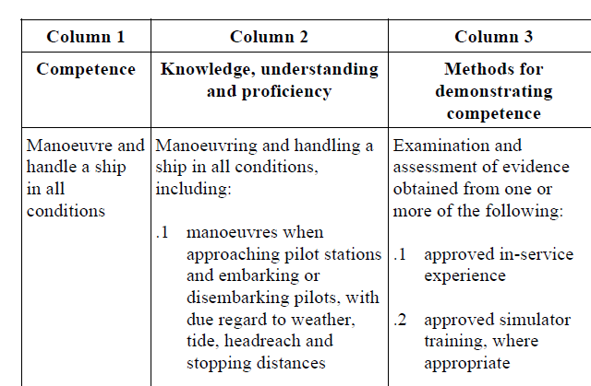
Зміст програм - методологія перевірки
Компетентність
Результат навчання
Освітня програма
Навчальний план
Навчальна дисципліна
Практичні заняття
Процес
Обладнання
Оцінювання
Зміст

Slide 8
Акредитація освітньо-професійних програм у 2018-2019 навчальному році
Магістерський рівень вищої освіти
Агроінженерія
Теплоенергетика, електротехніка та електромеханіка
Комп’ютерні науки
Агрономія
Екологія
Підприємництво, торгівля та біржова діяльність
Облік і оподаткування
Фінанси, банківська справа та страхування
Маркетинг
Бакалаврський рівень вищої освіти
Комп’ютерні науки

Slide 9
Початковий рівень вищої освіти молодший спеціаліст
Облік і оподаткування ( ВСП «Мелітопольський коледж ТДАТУ», ВСП «Оріхівський коледж ТДАТУ»)
Фінанси, банківська справа та страхування (ВСП «Василівський коледж ТДАТУ», ВСП «Бердянський коледж ТДАТУ», ВСП «Ногайський коледж ТДАТУ»)
Підприємництво, торгівля та біржова діяльність (ВСП « Новокаховський коледж» ТДАТУ)
Маркетинг (ВСП «Оріхівський коледж ТДАТУ»)
Право (ВСП «Новокаховський коледж ТДАТУ»)

Slide 10
Дякую за увагу!

